Slide 2
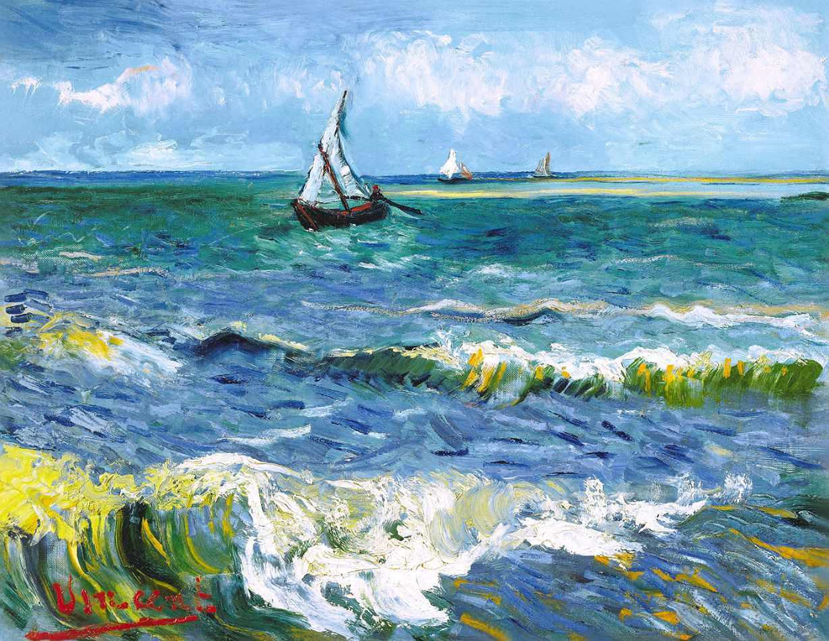
Cure o Mundo
Heal the world

Slide 3
Deve haver um lugar dentro do seu coração
There must be a place inside your heart

Slide 4
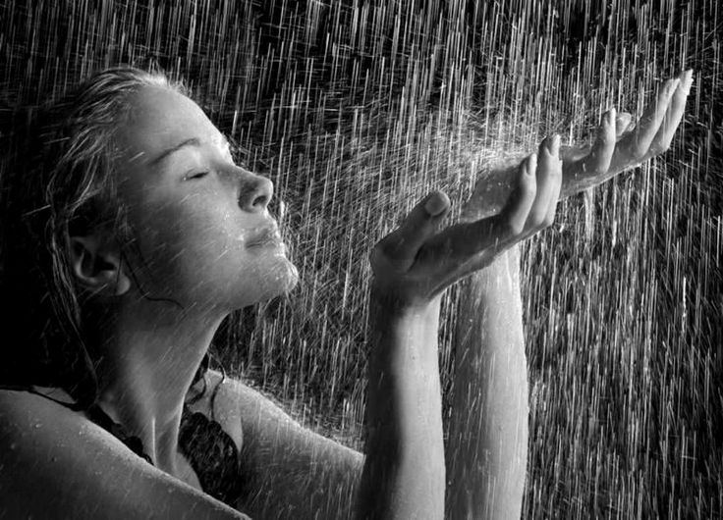
Onde a paz brilhe mais que uma lembrança
Where peace shines more than a memory

Slide 5
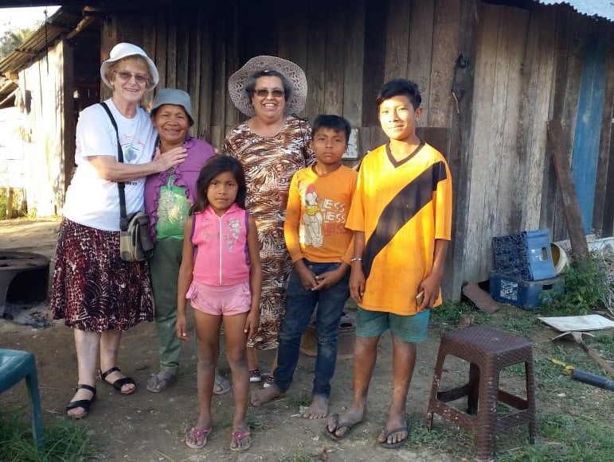
And if you really try
E se você realmente tentar

Slide 6
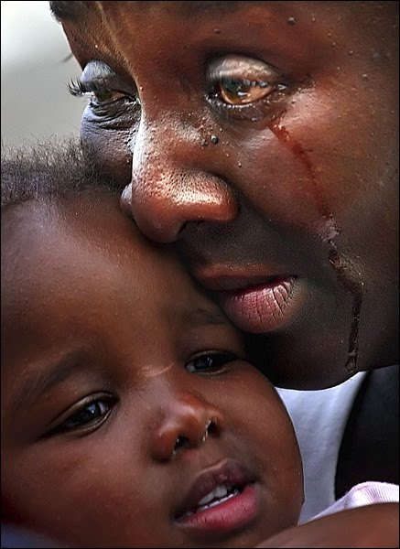
You'll find
there's no need
to cry
Você verá
que não há necessidade
de chorar

Slide 7
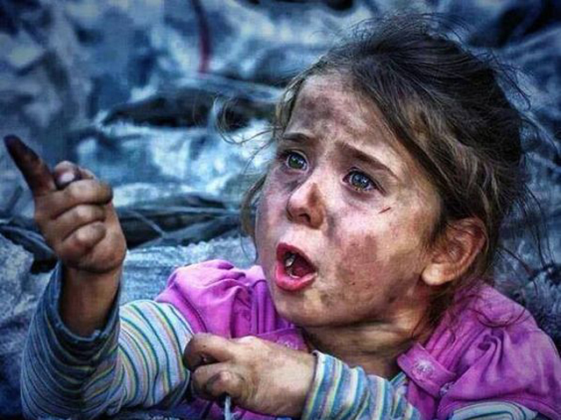
In this place you'll feel
There's no hurt or sorrow
Neste lugar você sentirá que não há mágoa ou tristeza

Slide 8
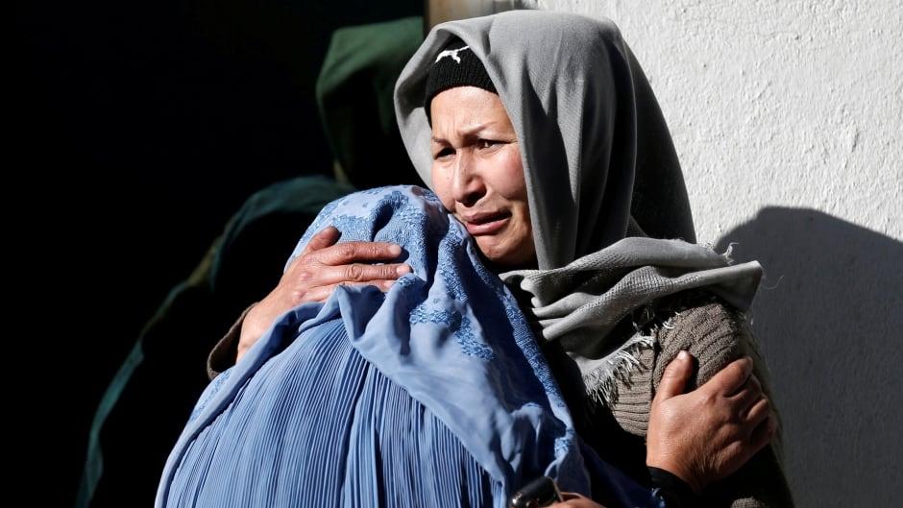
Sentir, chega o tempo
de enxugar o pranto dos homens
Feel the time has come
to wipe the mourning of men

Slide 9
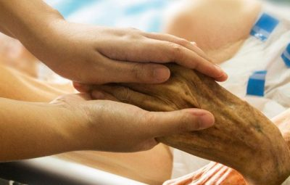
Se fazendo irmão, estendendo a mão
Becoming brother, reaching out

Slide 10
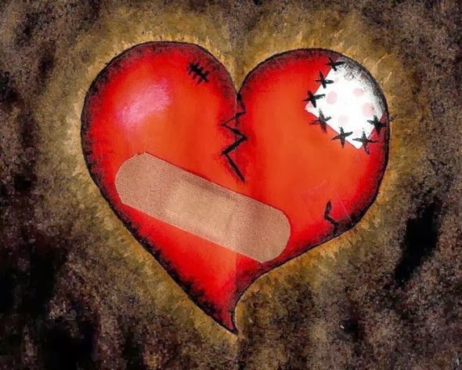
Heal the world
Cure o mundo

Slide 11
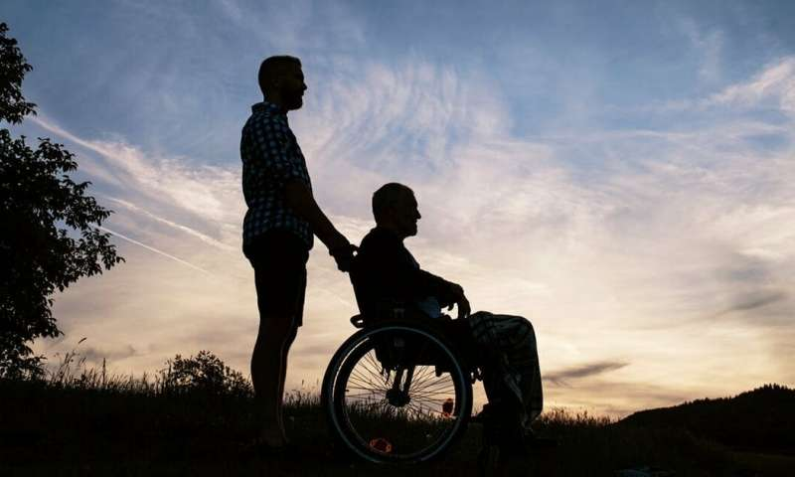
Make it a better place
Torne-o um lugar melhor

Slide 12
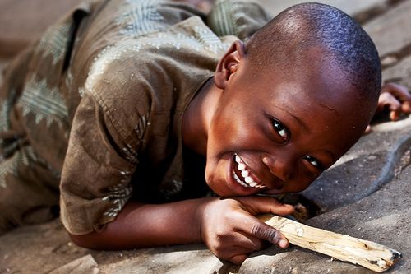
For you and for me
Para você e para mim

Slide 13
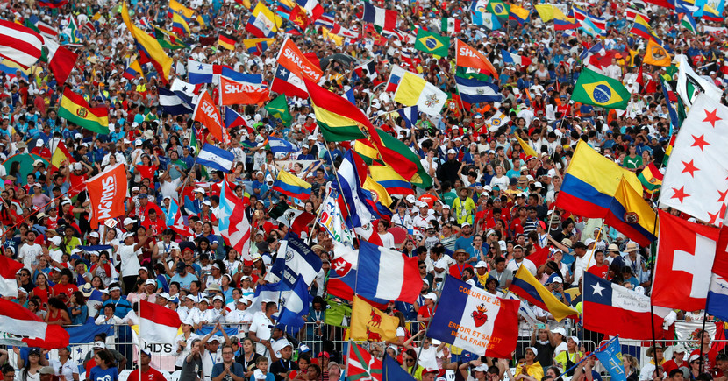
And the entire human race
E para toda raça humana

Slide 14
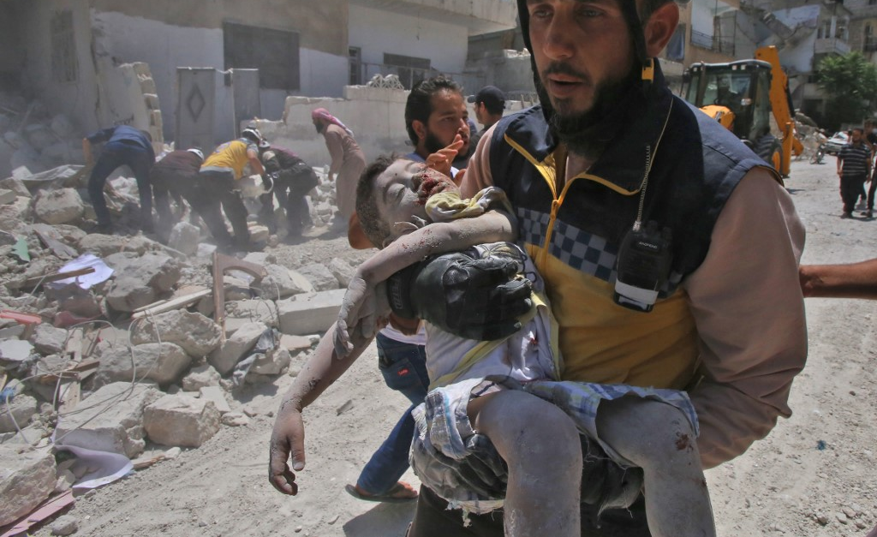
There are people dying
Há pessoas morrendo

Slide 15
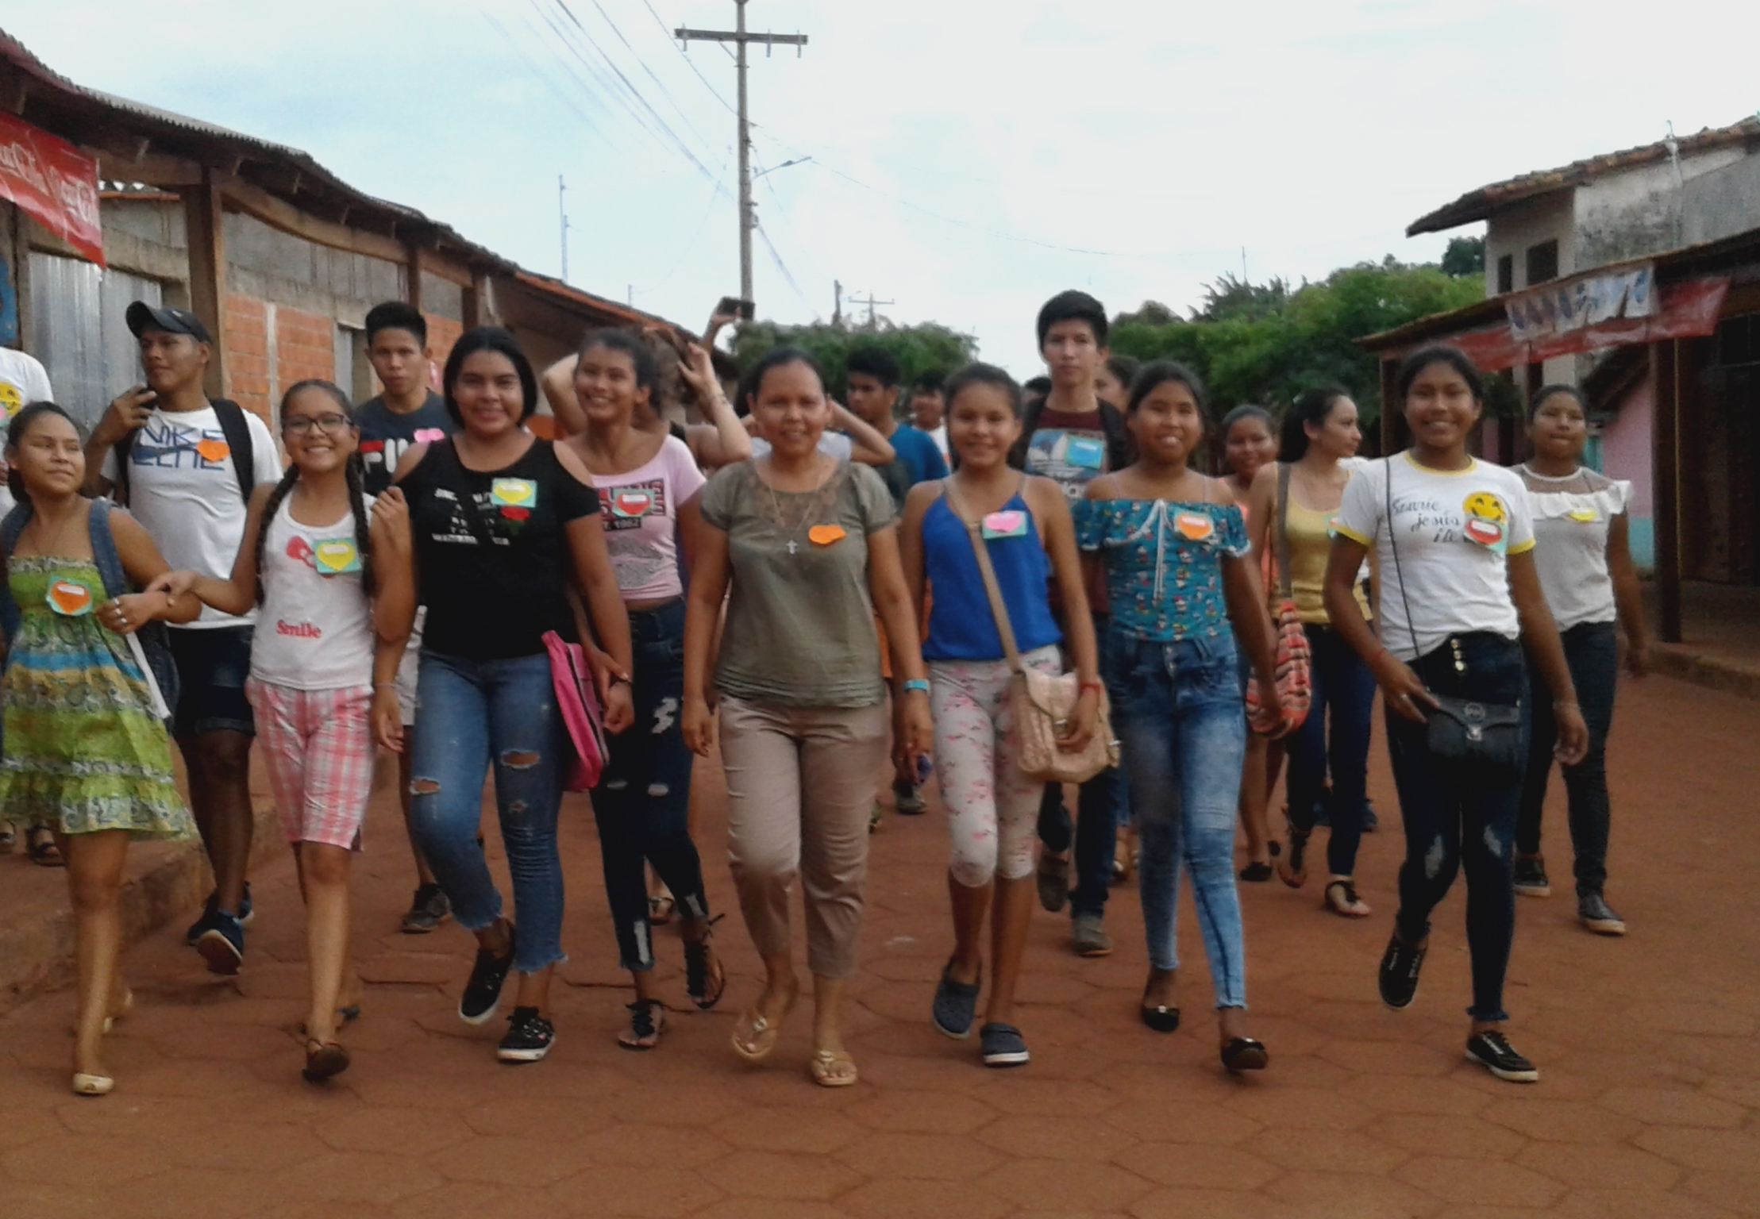
If you care enough for the living
Se você se importa o suficiente com a vida

Slide 16
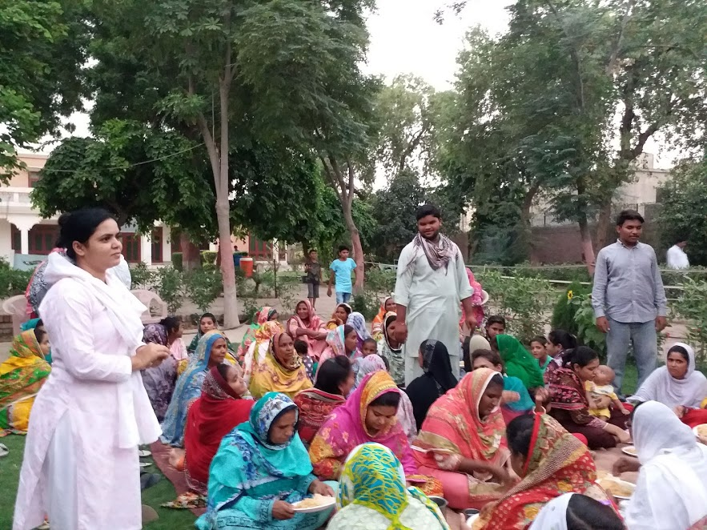
Make it a better place…For you and for me
Torne-o um lugar melhor…Para você e para mim

Slide 17
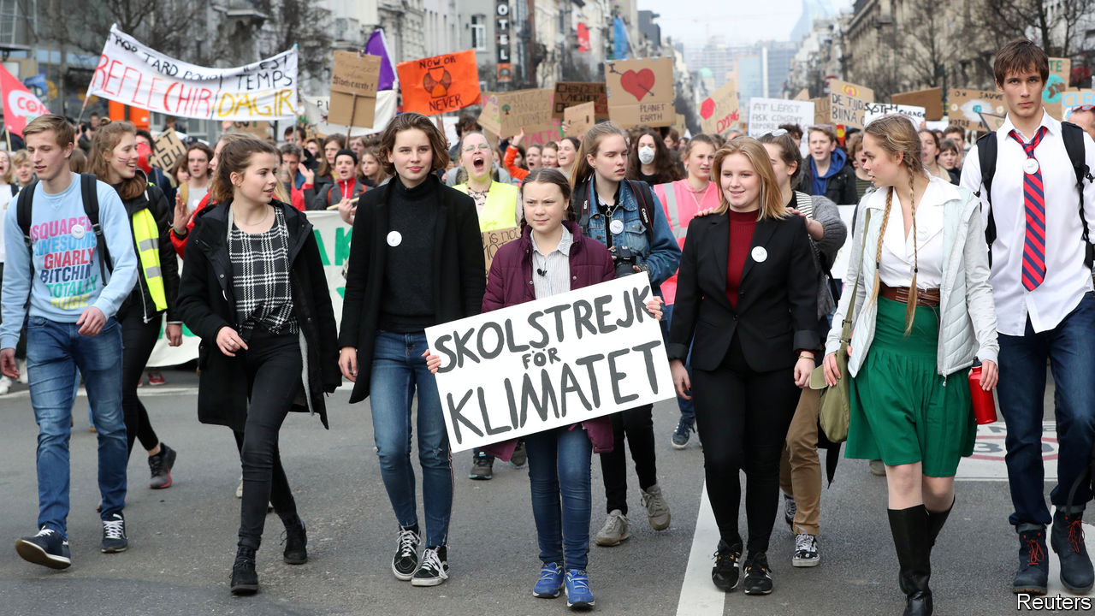
Se você for capaz de soltar a sua voz
If you are able to drop your voice

Slide 18
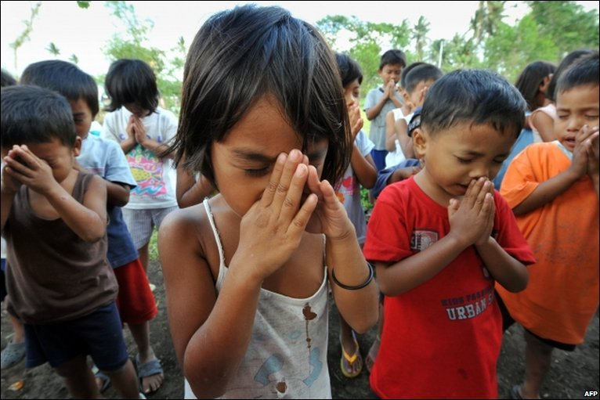
Pelo ar, como prece de criança
Through the air like a child's prayer

Slide 19
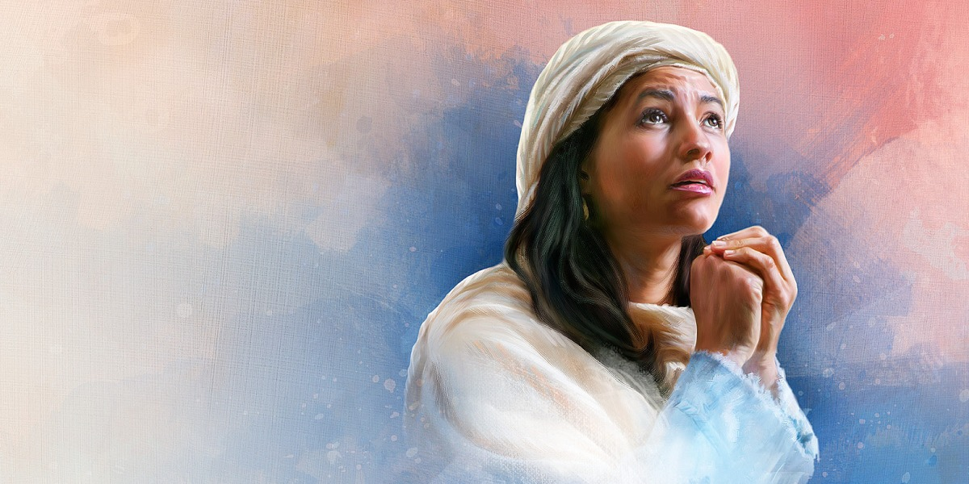
If we try we shall see in this bliss
Se tentarmos, sentiremos alegria

Slide 20
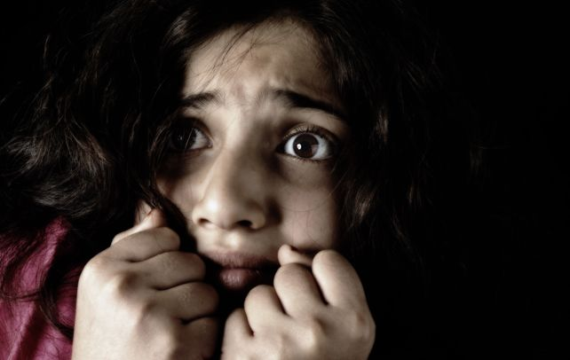
We cannot feel fear or dread
Não podemos sentir medo ou pavor

Slide 21
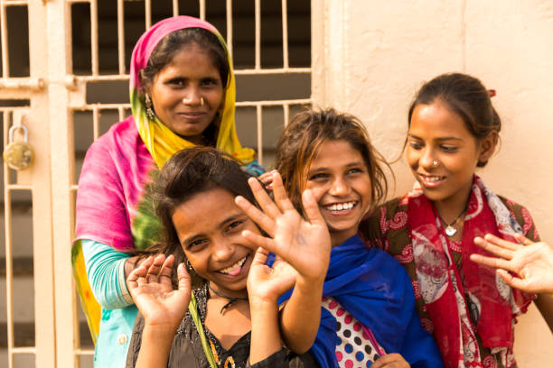
We stop existing and start living
Paramos de existir e começamos a viver

Slide 22
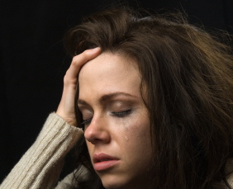
Deixe que este canto lave o pranto do mundo
And let this song wipe the mourning of men

Slide 23
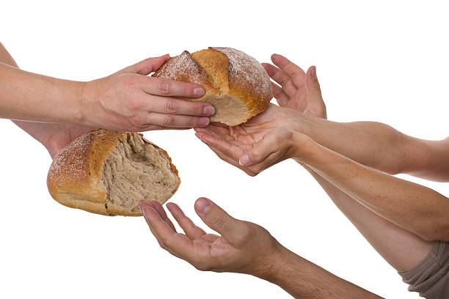
Se fazendo irmão e dividindo o pão
Becoming brother and sharing bread

Slide 24
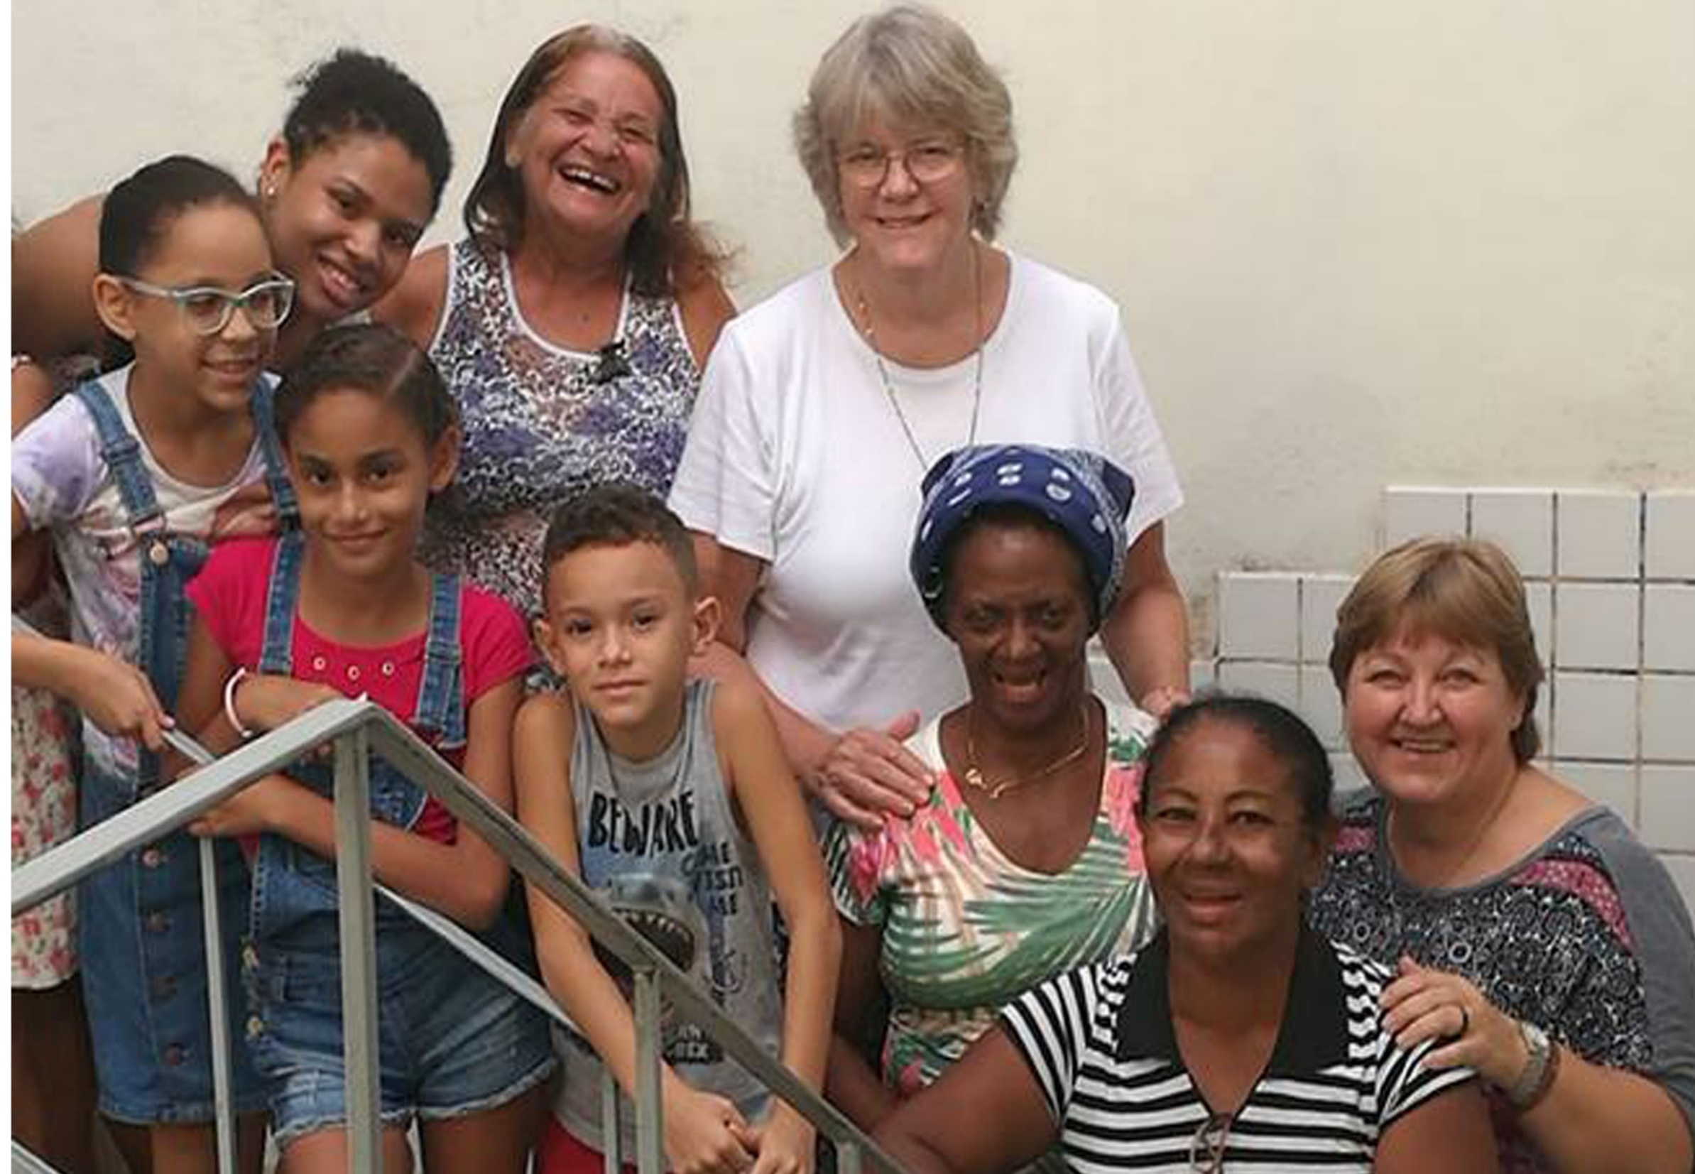
Só o amor muda o que já se fez
Only love changes what has already been done

Slide 25
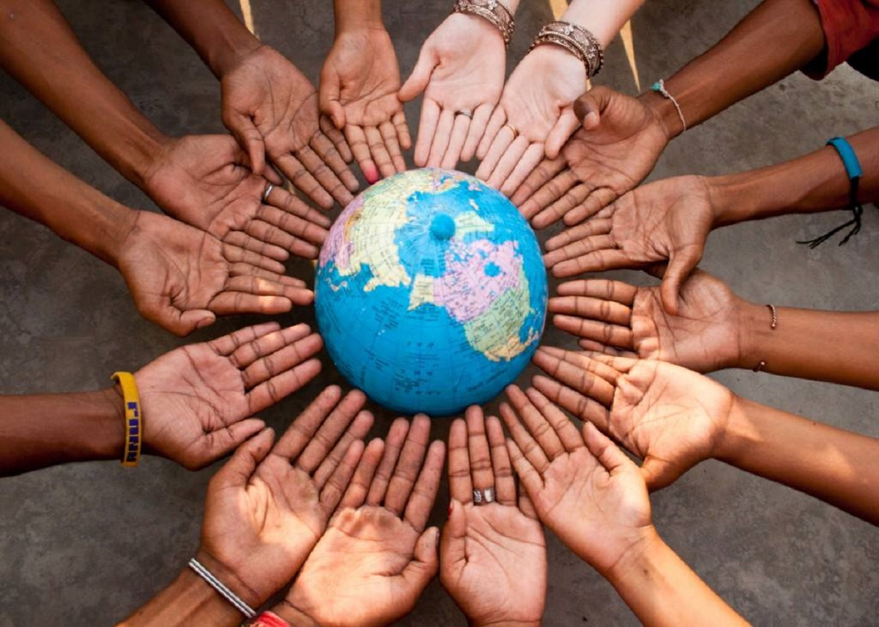
E a força da paz junta todos outra vez
And the strength of peace brings all together again

Slide 26
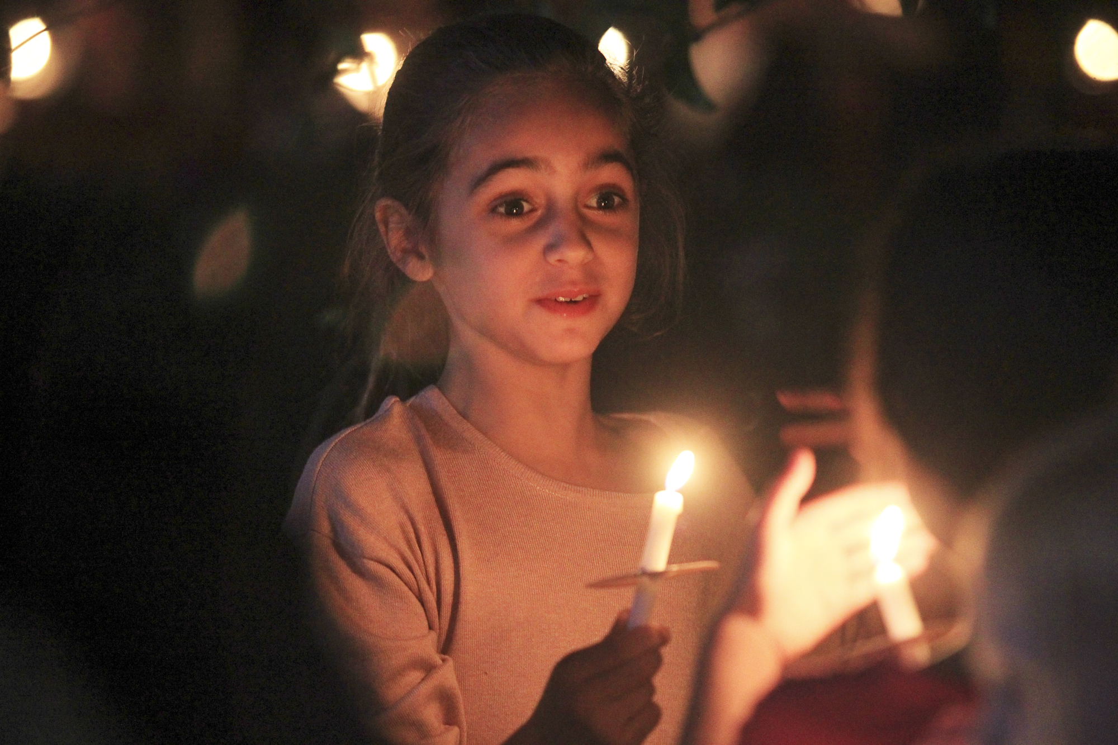
Venha!
Já é hora de acender a chama da vida
Come on!
It's time to light the flame of life

Slide 27
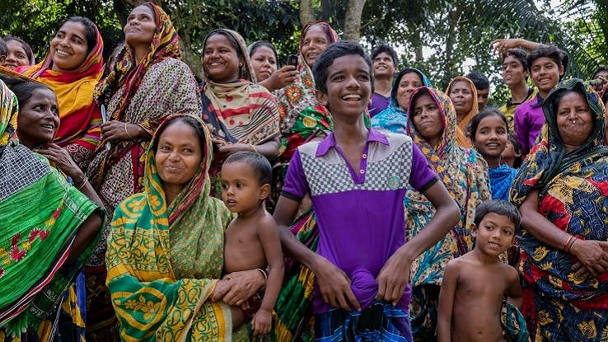
E fazer a terra inteira feliz
And make this entire world happy

Slide 28
And the dream we were conceived in
E o sonho que temos concebido

Slide 29
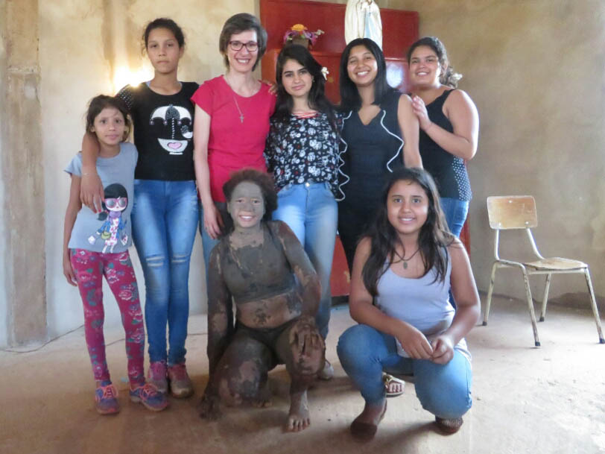
Will reveal a joyful face
E revelará um rosto feliz

Slide 30
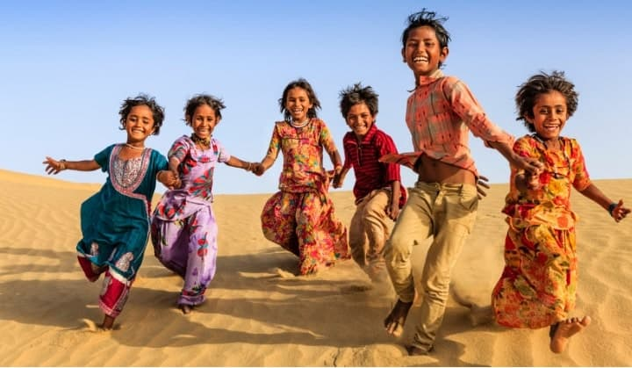
And the world we once believed in
E o mundo no qual acreditamos

Slide 31
Will shine again in grace
Vai brilhar com encanto

Slide 32
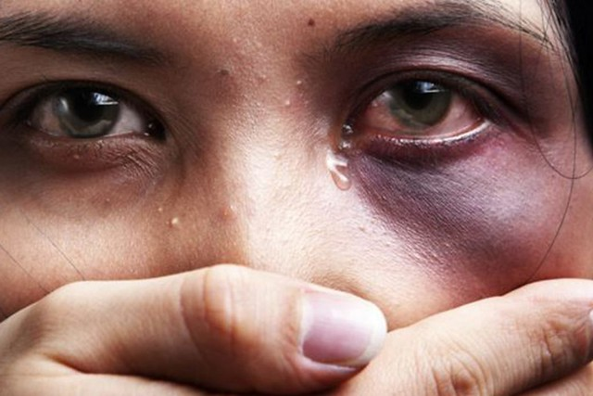
Then why do we keep strangling life
Então, por que sufocar a vida

Slide 33
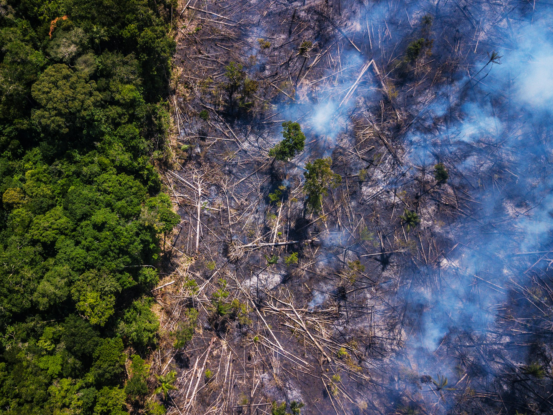
Wound this earth, crucify its soul
Ferir a terra, crucificar sua alma

Slide 34
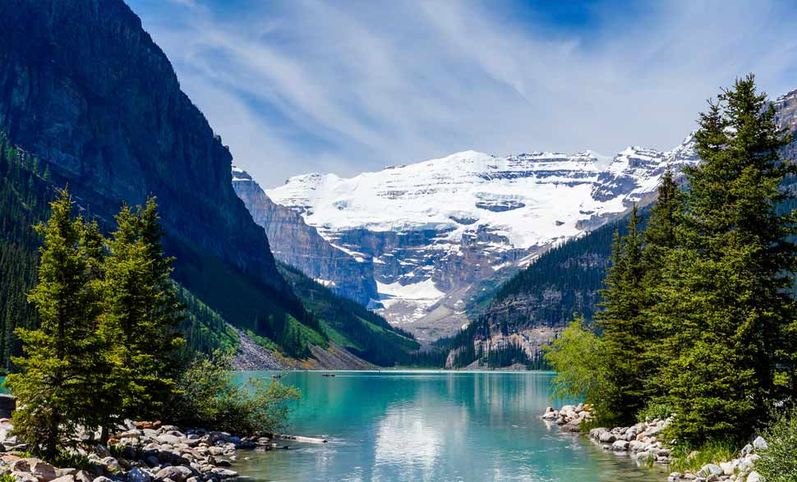
This world is heavenly, be God’s glow
Este mundo celestial, seja o brilho de Deus

Slide 35
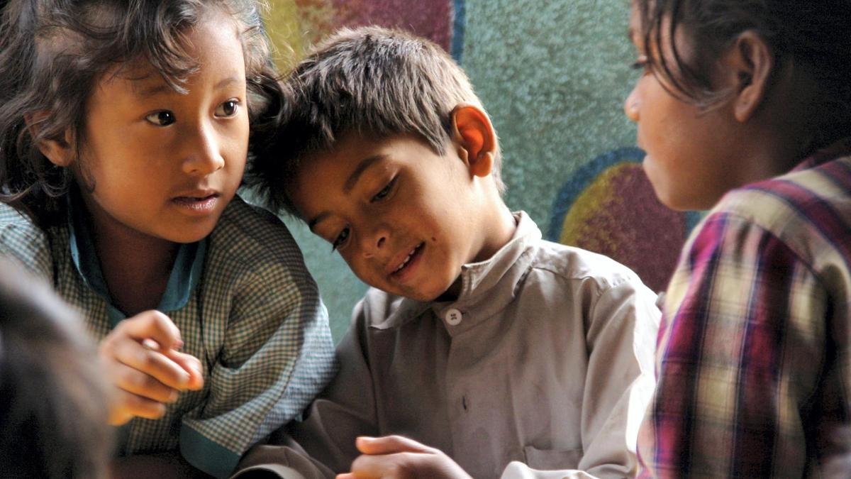
Se você começar outros vão lhe acompanhar
If you start others will accompany you

Slide 36
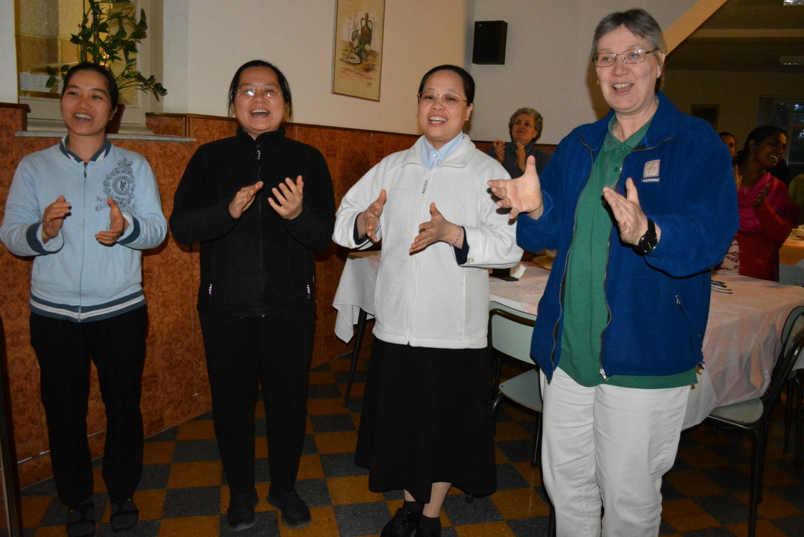
E cantar com harmonia e esperança
And sing with harmony and hope

Slide 37
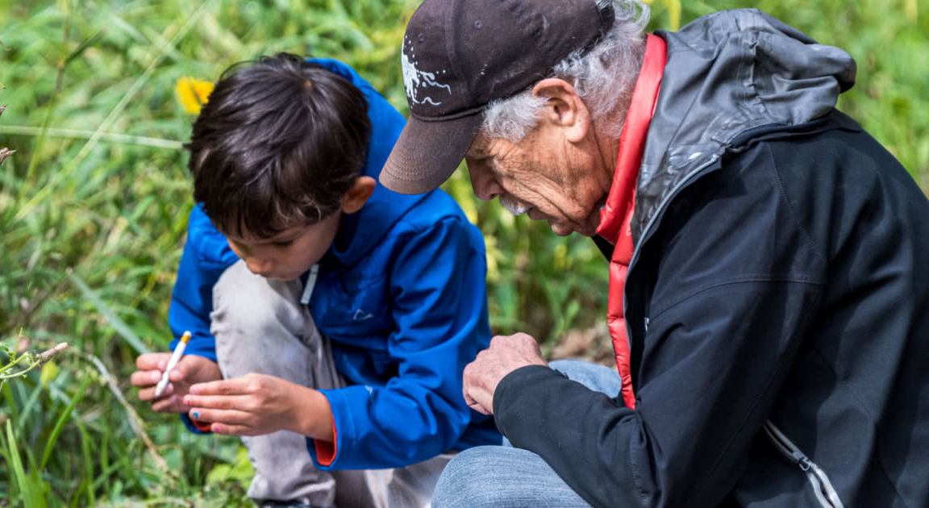
Create a world with no fear
Criar um mundo sem temor

Slide 38
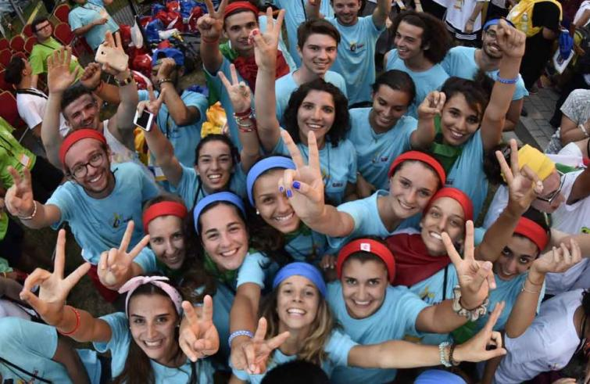
Together we'll cry happy tears
Juntas choraremos de alegria

Slide 39
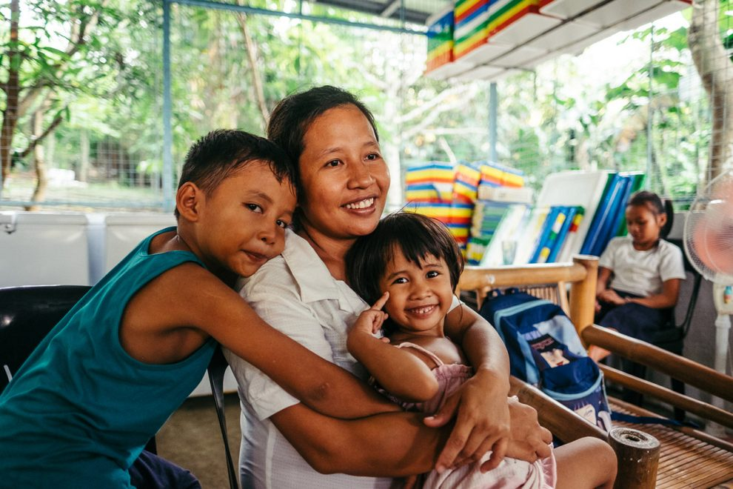
See the nations turn their swords into plowshares
Ver as nações transformares suas espadas em arados

Slide 40
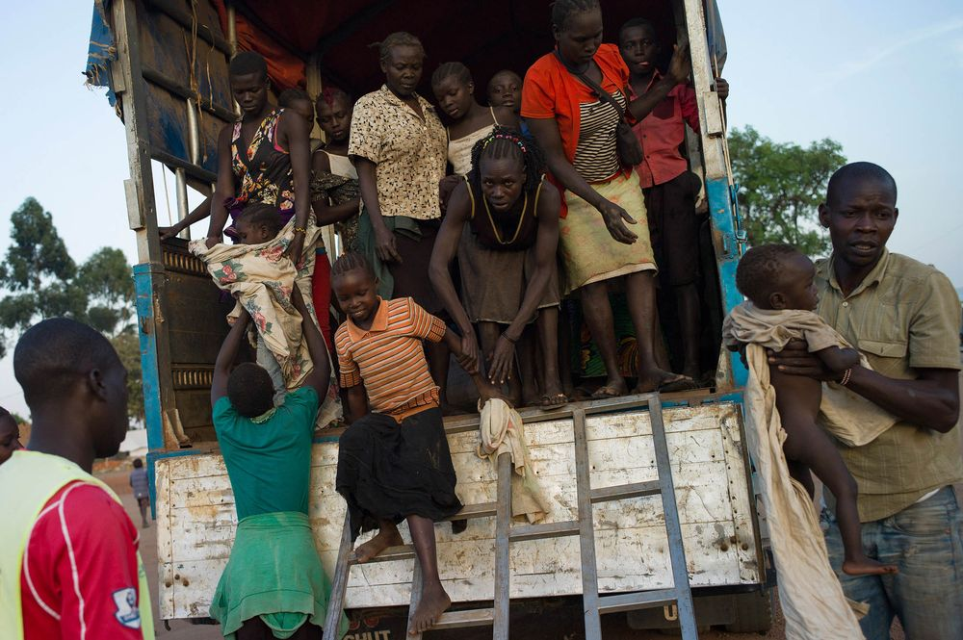
Deixe que esse canto lave o pranto do mundo
Let this song wash the weeping of the world

Slide 41
Se fazendo irmão e dividindo o pão
Becoming brother and sharing bread

Slide 42
Heal the world
Cure o mundo

Slide 43
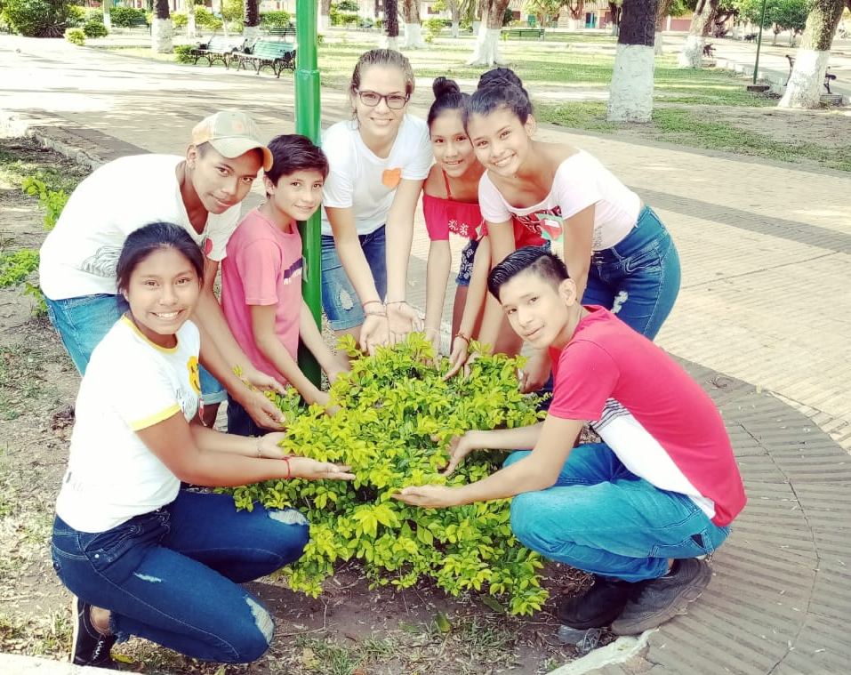
Make it a better place
Torne-o um lugar melhor

Slide 44
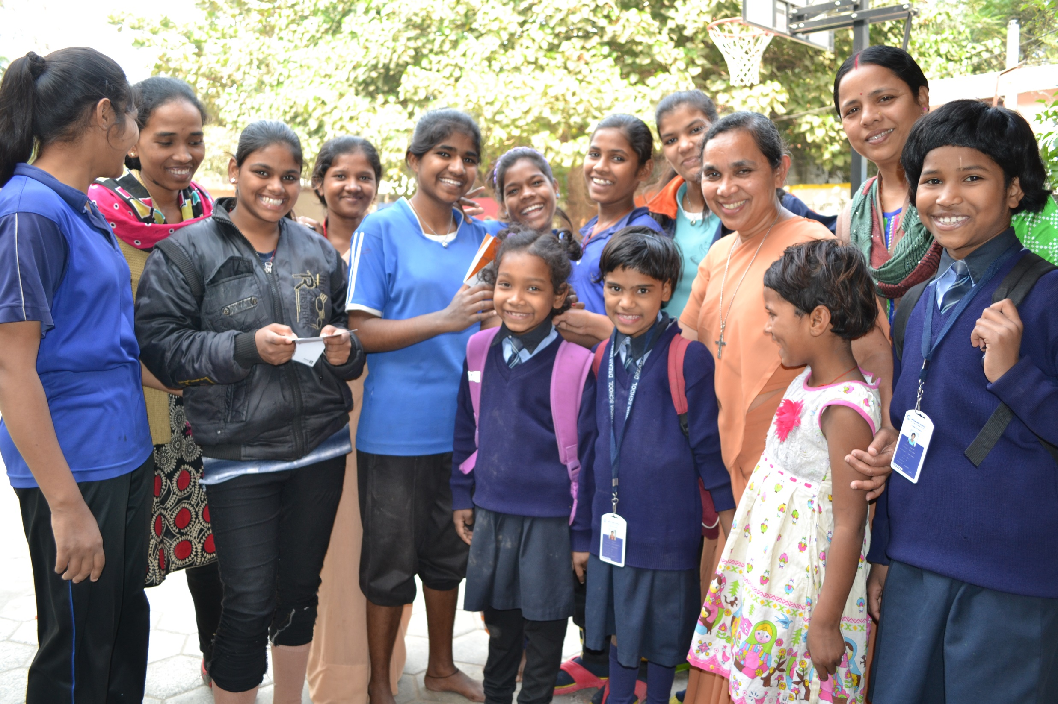
For you and for me
Para ti e para mim

Slide 45
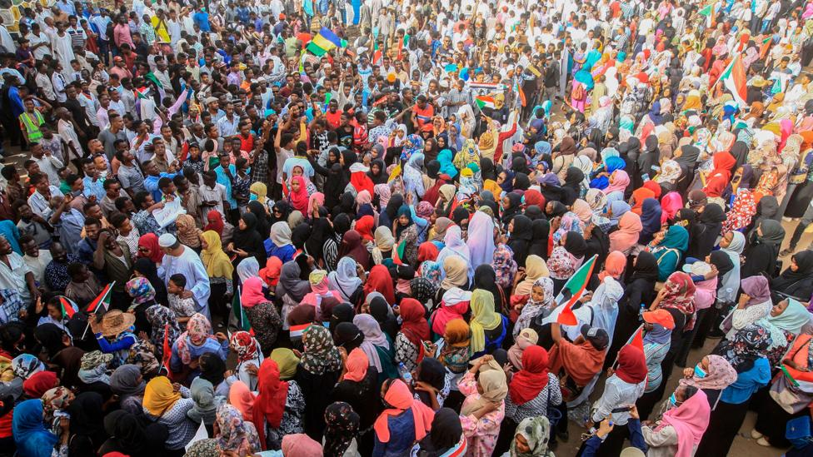
And the entire human race
E para toda raça humana

Slide 46
There are people dying
Há pessoas morrendo

Slide 47
If you care enough for the living
Se você se importa o suficiente com a vida

Slide 48
Make it a better place…For you and for me
Torne-o um lugar melhor… Para você e para mim

Slide 49
Heal the world
Cure o mundo

Slide 50
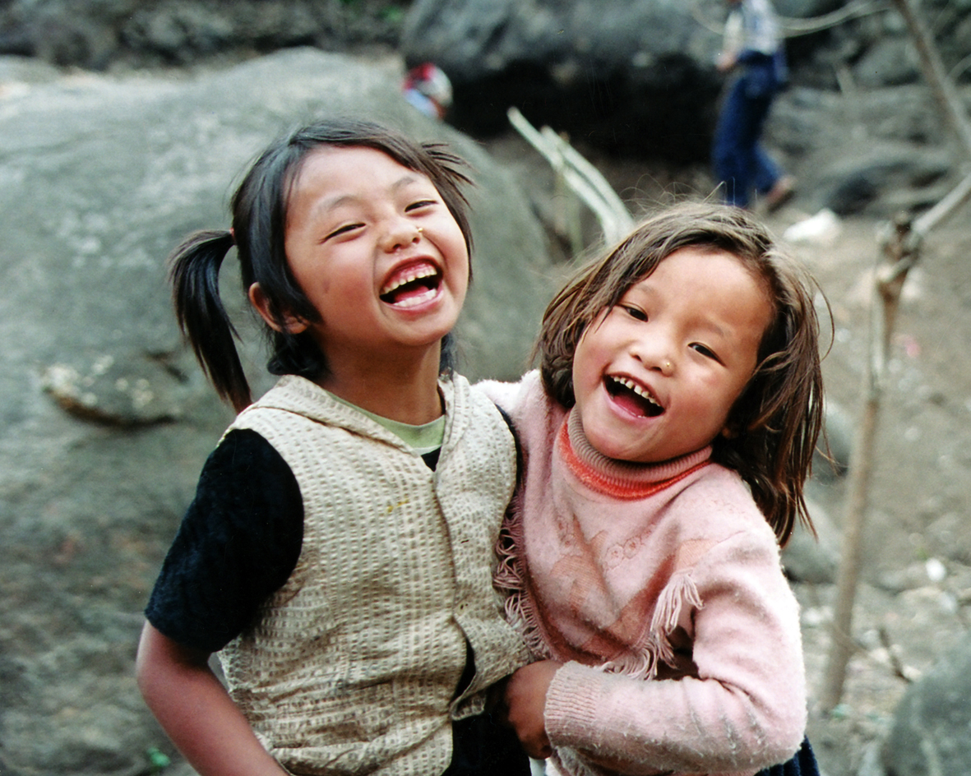
Make it a better place
Faça dele um mundo melhor

Slide 51
For me and for you and the entire human race
Para mim, para você e para toda a raça humana

